Slide 1

Недеља здравља уста и зуба
17 .05.2019.
Крушевац

Slide 2
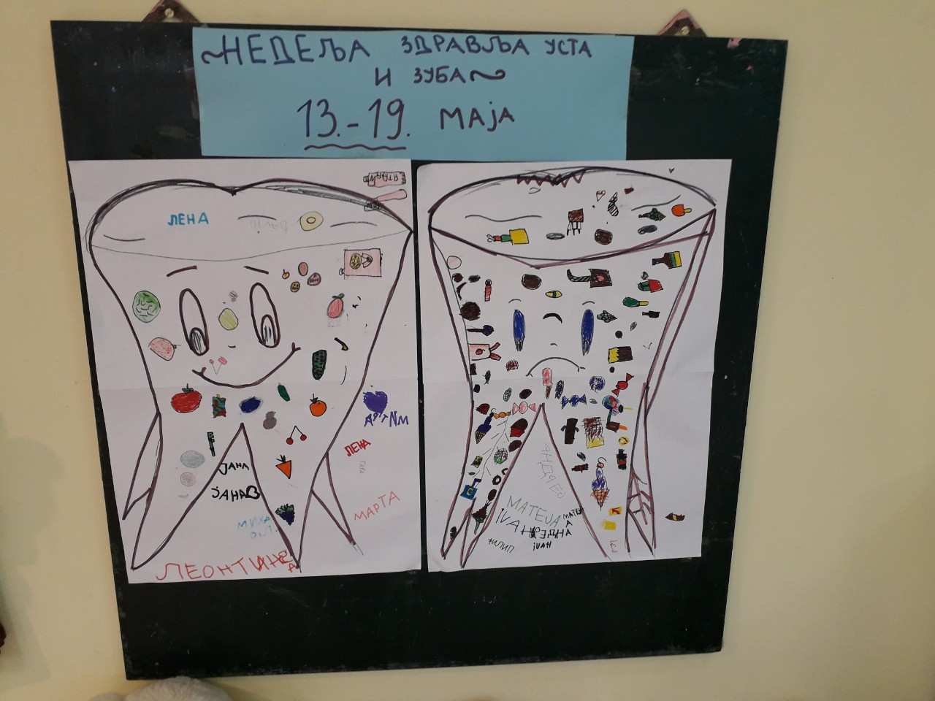
Најава Недеље здравих уста и зуба у вртићу Вук Караџић

Slide 3
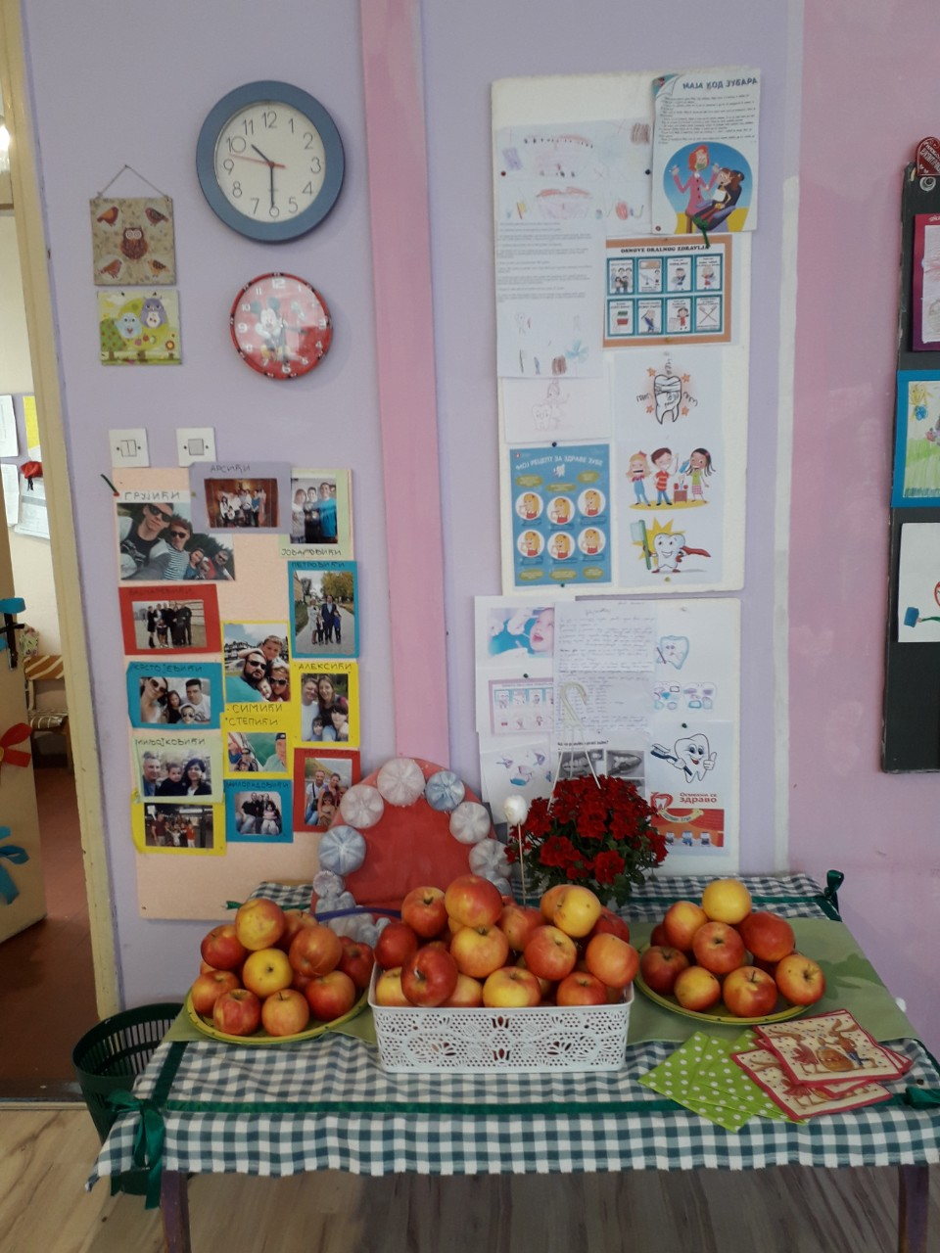
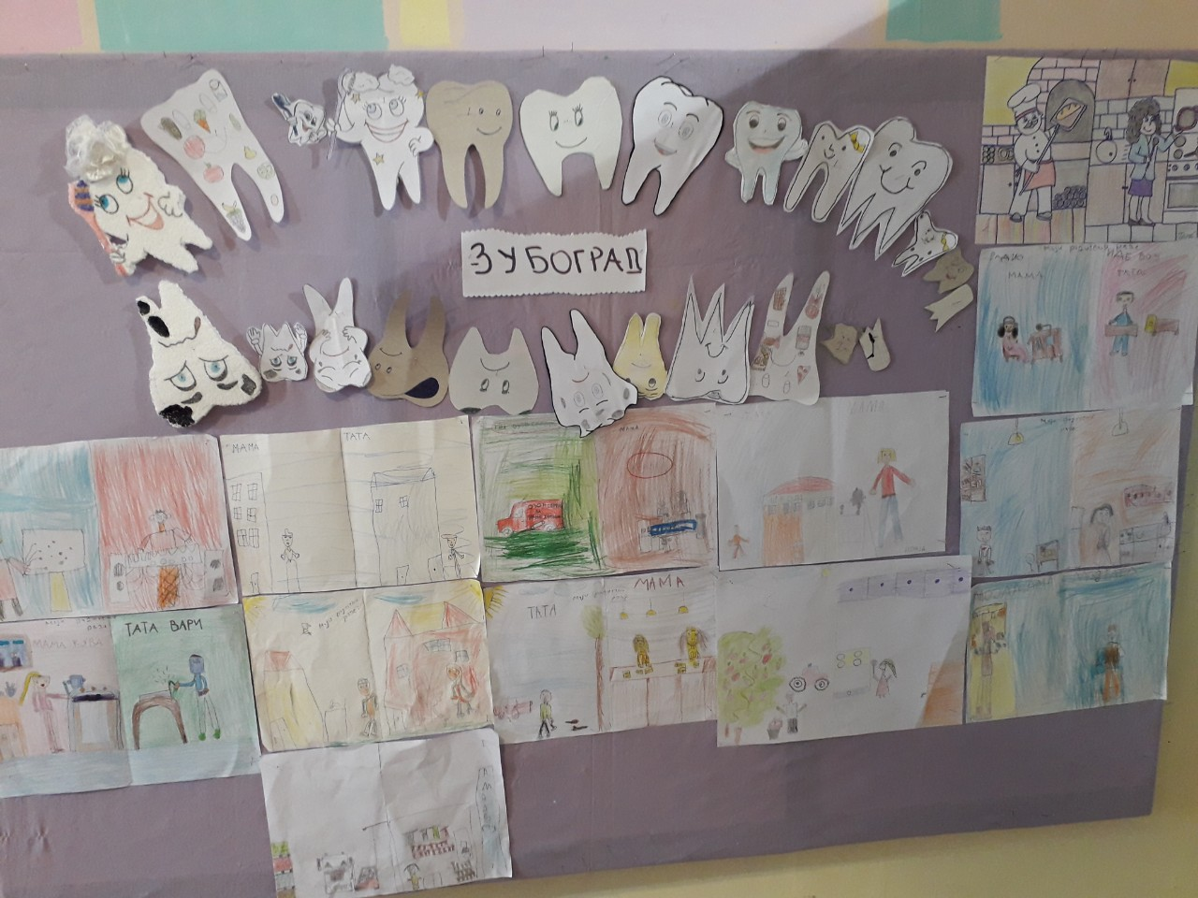
Ликовни радови предшколаца вртића Вук Караџић

Slide 4
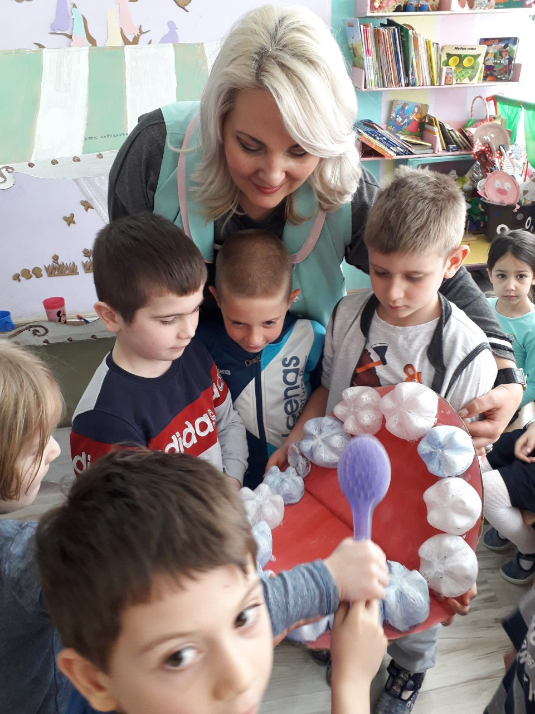
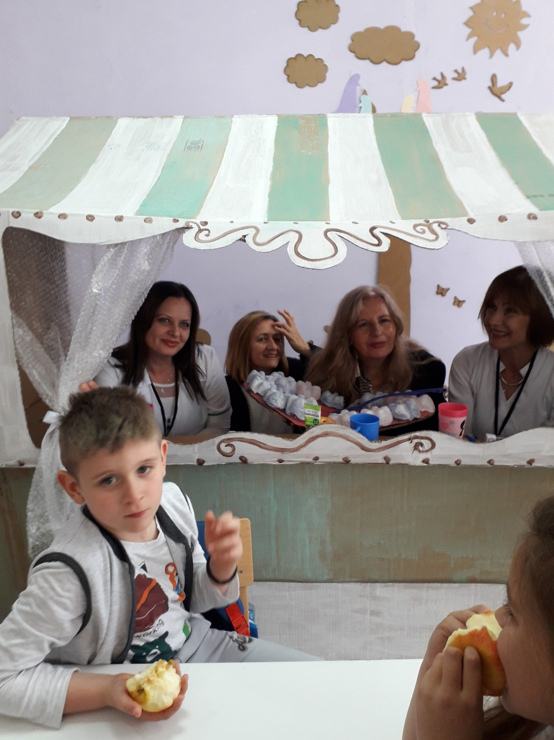
Домаћини ,предшколци и васпитач И.Одовић

Slide 5
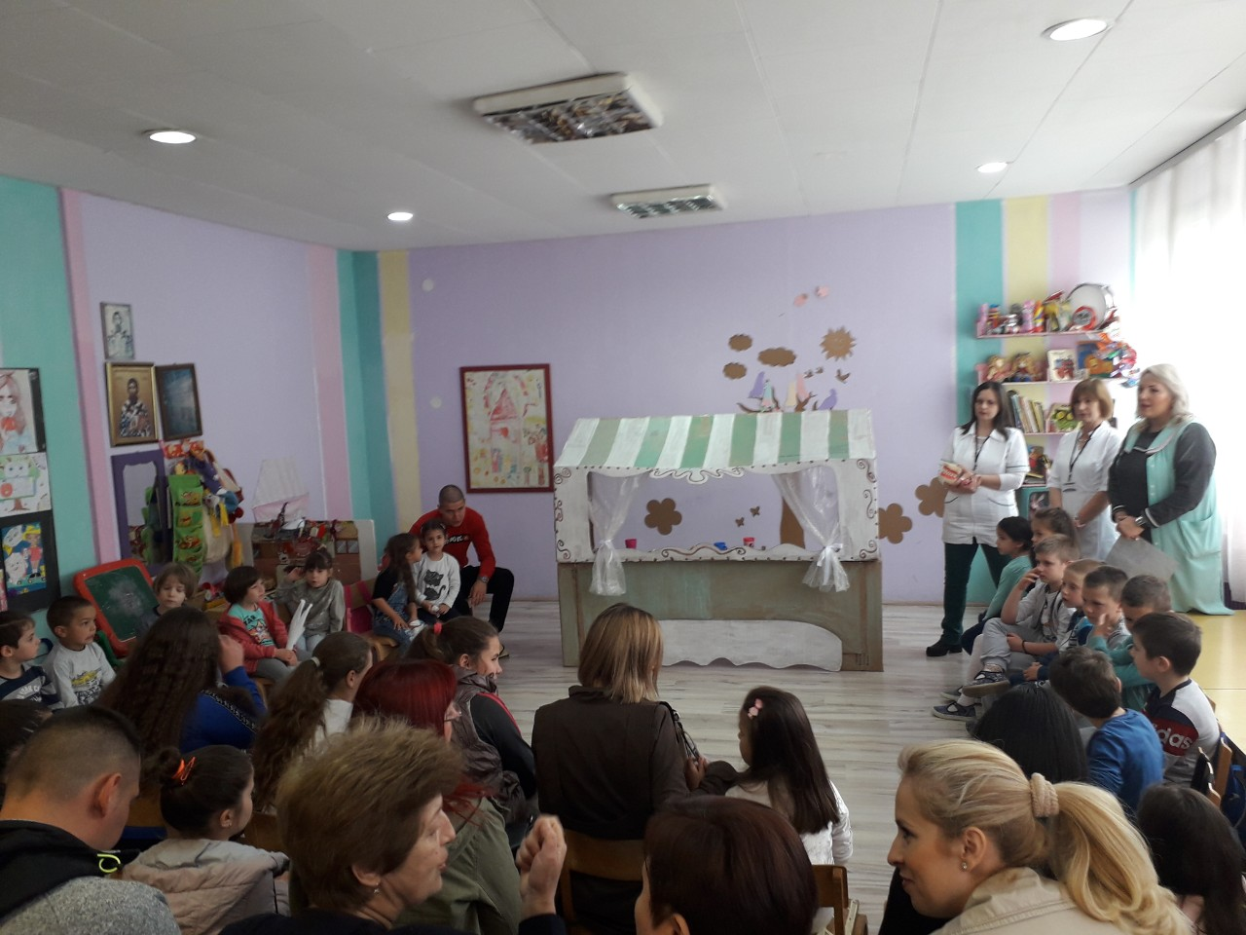
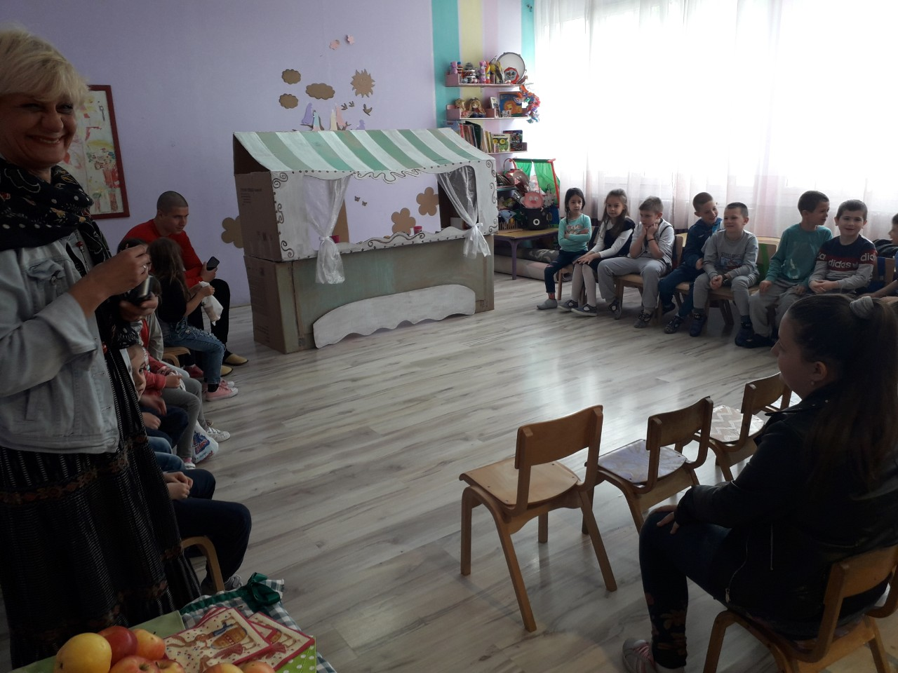
Партнери ПУ Ната Вељковић,Завод за јавно здравље ,
Дом здравља Крушевац ,стоматолошка служба

Slide 6
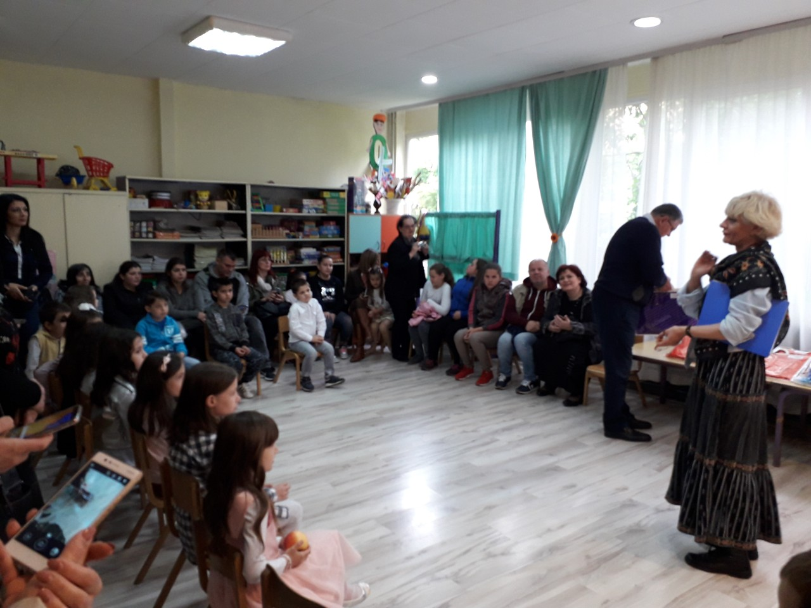
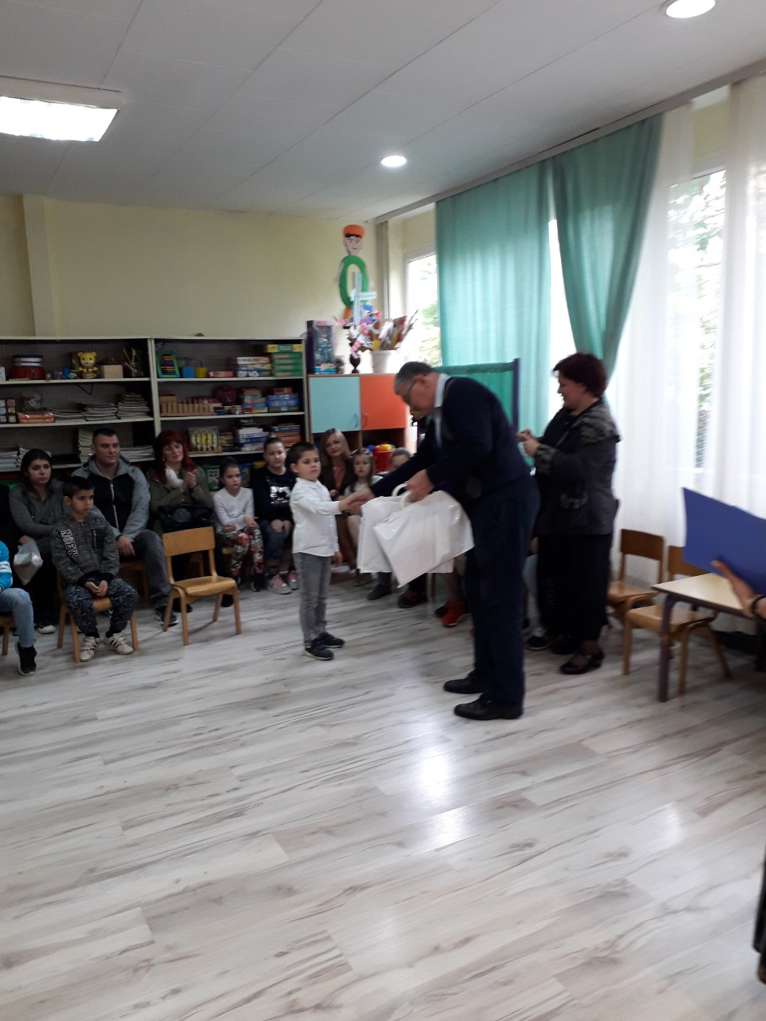
Додела награда поводом ликовног конкурса
Орално здравље чувамо од најранијег детињства

Slide 7
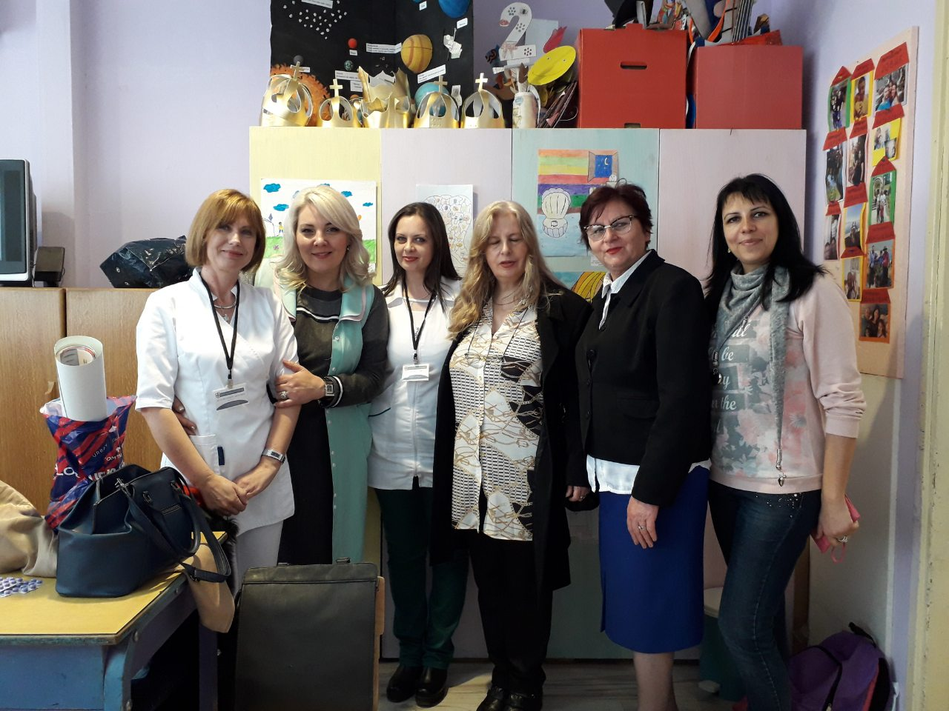
Сарадници -успомена

